Slide 1


Académie Régionale de l'Éducation et de la Formation de Béni Mellal-Khénifra
Direction Provinciale Khouribga
Collège Aït Ammar
INFORMATIQUE
Unité 3 : LE TABLEUR.
Séquence 1 : Le tableur.
insertion, ajustement et tri
Pr. AMAHROUCH Ayoub
2025/2026

Slide 2
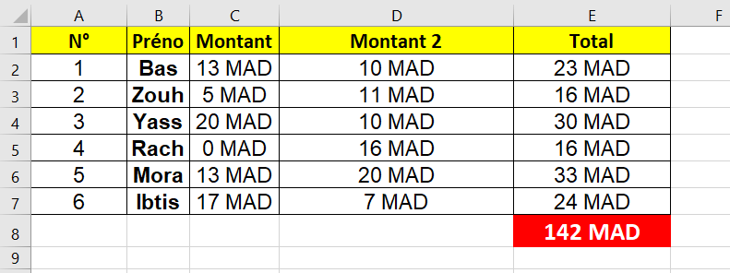
Activité 1 :
Manal est une des camarades du groupe de Basma qui a voulu participer au projet dans
le troisième versement.
Que faut-il faire dans ce tableau pour ajouter Manal ?
Quels sont les problèmes que vous observez dans ce tableau ?

Slide 3
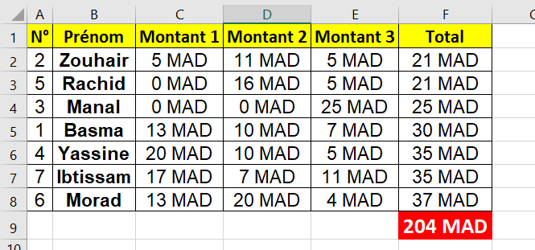
Activité 1 :
Pour améliorer ce tableau dans Excel :
Ajouter Manal et le troisième versement : Insérer une ligne et une colonne
Rendre les données lisibles : Ajuster la largeur des colonnes
Mieux organiser les informations : Trier les données

Slide 4
Ajouter Manal et le troisième versement : Insérer une ligne et une colonne
Rendre les données lisibles : Ajuster la largeur des colonnes
Mieux organiser les informations : Trier les données

Slide 5
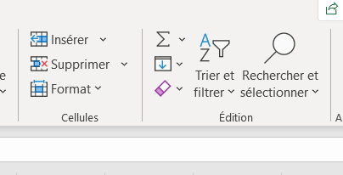
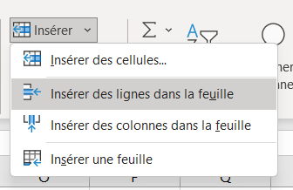
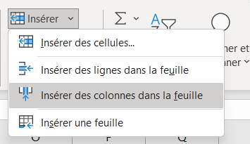
Insertion d’une ligne ou d’une colonne:
Pour insérer une ligne:
On sélectionne la ligne ou une cellule de la ligne.
Puis, on active la commande insérer des lignes à partir du bloc cellules dans l’onglet accueil.
Une ligne s’insère au-dessus de la cellule sélectionnée.
Pour insérer une colonne:
On sélectionne la colonne ou une cellule de la colonne.
Puis, on active la commande insérer des colonnes à partir du bloc cellules dans l’onglet accueil.
Une colonne s’insère à gauche de la cellule sélectionnée.

Slide 6
Ajouter Manal et le troisième versement : Insérer une ligne et une colonne
Rendre les données lisibles : Ajuster la largeur des colonnes
Mieux organiser les informations : Trier les données

Slide 7
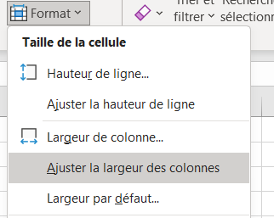
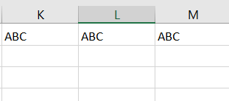
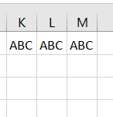
Ajustement de la largeur des colonnes:
ajuster la largeur des colonnes automatiquement au contenu :
sélectionner les cellules concernées
Activer la commande format du bloc cellules dans l’onglet accueil
choisir ajuster la largeur de la colonne.
Ajuster la largeur des colonnes manuellement au contenu:
On utilise la souris.

Slide 8
Ajouter Manal et le troisième versement : Insérer une ligne et une colonne
Rendre les données lisibles : Ajuster la largeur des colonnes
Mieux organiser les informations : Trier les données

Slide 9
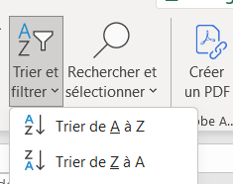
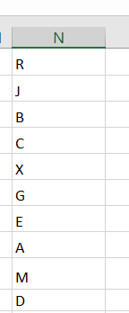
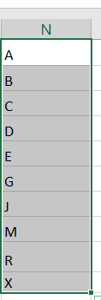
Le tri:
Le tri signifie le classement des données selon un ordre croissant ou décroissant.
Pour réaliser le tri par ordre croissant, on sélectionne les données à trier. Ensuite, on clique sur l’icône
Pour réaliser le tri par ordre décroissant, on sélectionne les données à trier. Ensuite, on clique sur l’icône

Slide 10
6. Insertion, ajustement et tri :
Une ligne s’insère au dessus de la cellule sélectionnée.
Une colonne s’insère à gauche de la cellule sélectionnée.
La largeur des colonnes s’ajuste automatiquement en activant la commande "Format" du bloc "Cellules" dans l’onglet Accueil, puis "Ajuster la largeur de la colonne".
Le tri peut se faire par ordre croissant ou décroissant.

Slide 11
TP:
En utilisant le tableau de la situation initiale :
Prénom | Versement 1 | Versement 2 | Versement 3 | Total
Basma | 13 | 12 | 6 | 21
Zouhair | 5 | 17 | 5 | 27
Yassine | 20 | 6 | 4 | 30
Consignes :
Insérer une nouvelle ligne entre Basma et Zouhair pour ajouter Manal.
Compléter la ligne de Manal :
Insérer une nouvelle colonne après Versement3 nommée Versement4.
Remplir la colonne Versement4 : 10, 21, 13, 04
Ajuster automatiquement la largeur de toutes les colonnes.
Trier les élèves par ordre alphabétique des prénoms.
Enregistrer ton classeur
Manal | 0 | 0 | 12

Slide 12
